Slide 1
Kuidas taotleda valla eelarvest toetust oma projektile

Slide 2
Rapla Vallavolikogu määrus 27.05.2021 nr 9 Rapla valla eelarvest kohaliku omaalgatuse toetamiseks, elukeskkonna arendamiseks ning spordialade harrastamiseks toetuse taotlemise ja kasutamise kord
Rapla Vallavalitsus
Kultuuriharrastusele ja noorsootööle toetuse eraldamise kriteeriumid 09.08.2021 nr 5
Rapla Vallavalitsus
Spordiharrastusele toetuse eraldamise kriteeriumid 09.08.2021 nr 4
Rapla Vallavalitsus
Sotsiaalvaldkonna mittetulundusliku toetuse eraldamise kriteeriumid 11.02.2019 nr 5

Slide 3
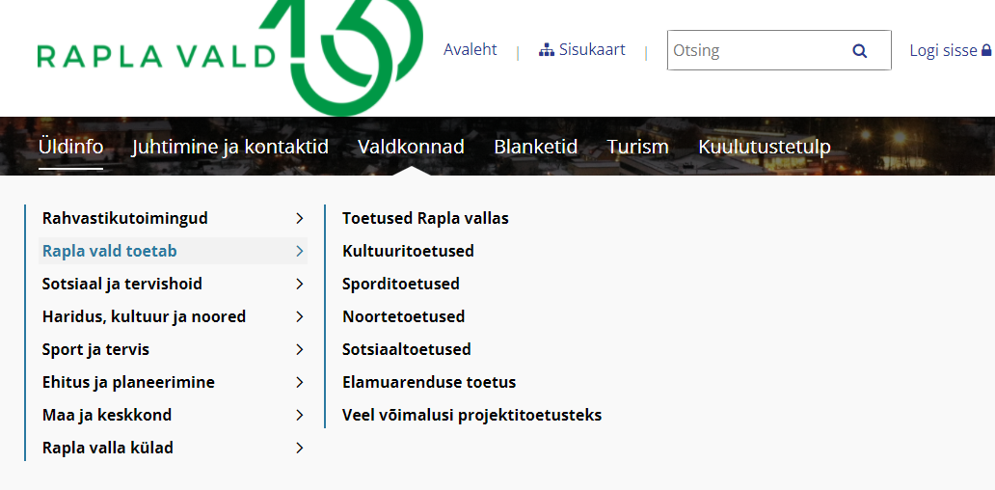
Määruse ja kriteeriumid leiad:
www.rapla.ee → Valdkonnad → Rapla vald toetab → Toetused Rapla vallas

Slide 4
Taotlemise tähtajad
I voor: 1. detsember
eeldatav elluviidav periood: jaanuar, veebruar, märts
II voor: 1. märts
eeldatav elluviidav periood: aprill, mai, juuni
III voor: 1. juuni
eeldatav elluviidav periood: juuli, august, september
IV voor: 1. september
eeldatav elluviidav periood: oktoober, november, detsember

Slide 5
Oluline hindamisel
Projekt on laekunud tähtajaks
Eelneva toetuse aruandlus on esitatud õigeaegselt
Eelnevaid toetusi on kasutatud sihtotstarbeliselt
Projekt on suunatud valla elanikele
Projekti tegevused aitavad kaasa valla positiivse maine kujundamisele

Slide 6
Volikogu määrus (mida silmas pidada?)
Toetuse andmise eesmärk on:
laiendada vallas sotsiaal-, kultuuri-, spordi- ja noorsootegevuse võimalusi ja arendada kodanikualgatuslikku tegevust ning soodustada valla kodanike koostööd
Projektipõhine toetus on ühekordne toetus, mis on suunatud:
valla elanikele korraldavate ürituste ja ühistegevuste toetamiseks
taotlejale erinevatest fondidest ja programmidest rahastavate projektide kaasfinantseerimiseks.
Tingimused:
kaasfinantseeritava projektiga toetatav tegevus või objekt on piirkonna või valla arenguks oluline
Soovitavalt – on kajastatud vastavas arengukavas

Slide 7
Kultuuriharrastusele ja noorsootööle toetuse eraldamise kriteeriumid
Toetus ühele projektile (üldjuhul kuni 700 eurot) eraldatakse kui:
projekti toetatakse valla haldusterritooriumil kogukonna üritusena või esindatakse valda väljaspool maakonda;
taotleja on kasutanud eelneva kahe kalendriaasta jooksul valla eelarvest eraldatud toetusi sihtotstarbeliselt:
projektil on oma- või kaasfinantseering vähemalt 10% projekti eelarvest;
projekt arendab kogukonna kultuuri- või noorsootööalast tegevust;
projekt on suunatud rahvakultuuri hoidmisele;
projekt toetab kultuurielu ja traditsioone;
ühele ja samale sündmusele saab esitada ühe taotluse

Slide 8
Spordiharrastusele toetuse eraldamise kriteeriumid
Toetus ühele projektile (üldjuhul kuni 500 eurot) eraldatakse kui:
projektil on oma- või kaasfinantseering vähemalt 30% projekti eelarvest;
projekt sisaldab uusi ideid ja on arengule suunatud;
projekt on valla seisukohalt oluline ning traditsioonidega;
projekt viiakse ellu valla haldusterritooriumil;
projekt on suunatud rahvaspordi arengule vallas;
projekt edendab noorte sporditegevust ;
projekt on haaratavuselt vallasisene või maakondlik;
projekt, milles valla sportlased, kes elavad rahvastikuregistri andmetel vallas või valla spordiklubid võtavad osa suurematest regionaalsetest ja rahvusvahelistest tiitlivõistlustest, tutvustades valda laiemale üldsusele;
projekt, milles rahvastikuregistri andmetel vallas elav kuni 19-aastane sportlane osaleb rahvusvaheliste tiitlivõistluste ettevalmistuslaagris

Slide 9
Sotsiaalvaldkonna mittetulundusliku toetuse eraldamise kriteeriumid
Toetus ühele projektile (üldjuhul kuni 500 eurot) eraldatakse kui:
taotlus on laekunud tähtajaks;
projektil on oma- või kaasfinantseering vähemalt 10% projekti eelarvest;
projekt on suunatud võimalikult paljudele valla elanikele.
projekti tegevused aitavad kaasa valla positiivse maine kujundamisele;
taotlejal ei ole projekti esitamise tähtajaks võlgnevusi riigi või vallavalitsuse ees;
taotleja ei ole eelnevalt valla eelarvest saadud toetust kasutanud mittesihipäraselt;
projekt ei hõlma juba toimunud tegevusi;
projekt ei hõlma asutusesiseste ürituste korraldamist

Slide 10
Projektipõhist toetust ei eraldata:
Taotlejal on võlgnevus riiklike maksude tasumises, õigusaktides sätestatud aruannete esitamises ja vallavalitsuse ees;
Taotleja ei ole eelnevalt valla eelarvest saadud toetust kasutanud sihipäraselt;
Enne toetuse taotlemist toimunud üritusteks ja sündmusteks;
Toitlustamiskulude katmiseks;
Remondi- ja halduskulude katmiseks;
Instrumentide, tehnika ja muu vara soetamiseks (ka võistlusvarustus);
Ruumide sisustuse, kontoritehnika ja muu sarnase soetamiseks;
Ühenduste asutamiskulude katmiseks;

Slide 11
Projektipõhist toetust ei eraldata:
Litsentside ostmiseks, liikme- ja liisingumaksude tasumiseks;
Õppemaksude maksmiseks;
Asutusesiseste ürituste korraldamiseks (ka spordiklubisiseste);
Kodulehe valmistamise kulude katmiseks;
Valla ametiasutuse hallatava asutuse ürituste korraldamiseks.

Slide 12
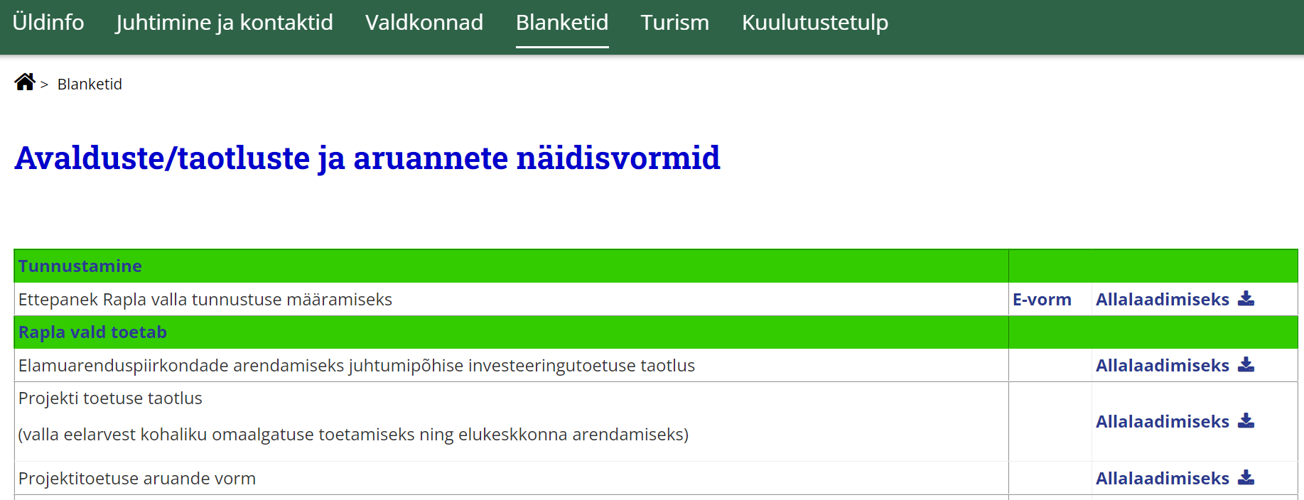
Kõige olulisem:
Palun lae taotlusvorm alla valla kodulehelt
https://rapla.kovtp.ee/asjaajamisjuhised-ja-blanketid
Rapla vald toetab → Projekti toetuse taotlus (valla eelarvest kohaliku omaalgatuse toetamiseks ning elukeskkonna arendamiseks)

Slide 13
Taotluse menetlemine
Ametnikul on õigus taotlust menetleda 10 tööpäeva
Nõuetele vastav taotlus suunatakse vastavale nõukogule hindamiseks
Vallavalitsus teeb nõukogu ettepanekul toetuse eraldamise otsuse
Eelnev menetluse protsess võib võtta aega kuni üks kuu
Ametnik saadab vallavalitsuse korralduse taotlejale ning korraldab toetuse väljamaksmise.

Slide 14
Aruandlus
Palun lae aruandevorm alla valla kodulehelt
https://rapla.kovtp.ee/asjaajamisjuhised-ja-blanketid
Rapla vald toetab → Projektitoetuse aruande vorm
Toetuse taotleja esitab aruande hiljemalt ühe kuu jooksul peale toetatud tegevuse lõppu

Slide 15
TÄNAN!

